Slide 2

Índice
01
Fundamentos de Python
02
Analytics y Machine Learning
Qué es Python? (p. 3)
Business Intelligence vs Business Analytics
Qué puedes hacer con Python? (p. 4)
Python para Machine Learning (p. 4)
Alternativas para Machine Learning (p. 4)

Slide 3
01
Fundamentos de Python

Slide 4
01. Fundamentos de Python
Qué es Python?
Lenguaje de programación

Slide 5
02
Analytics y Machine Learning

Slide 6
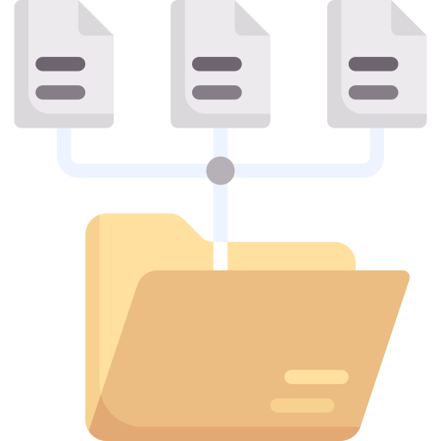

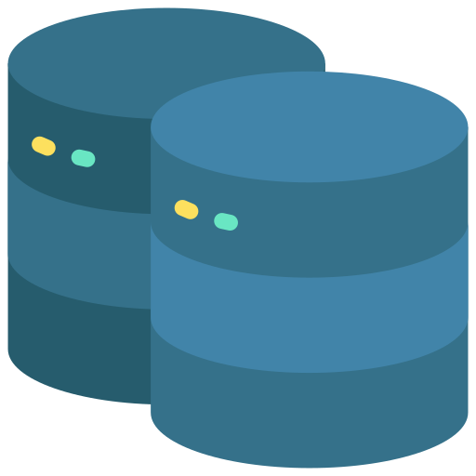
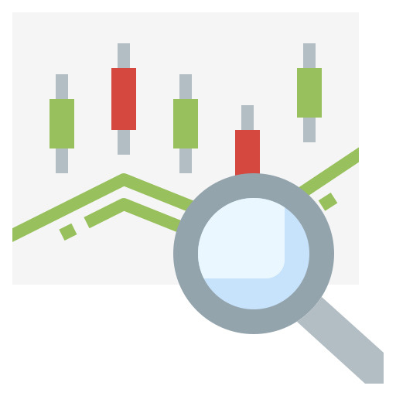
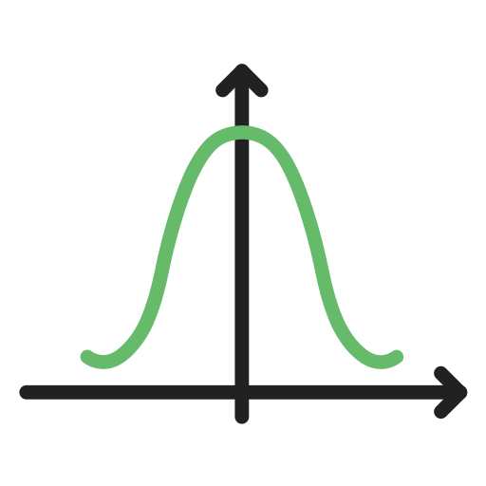


02. Analytics y Machine Learning
Business Intelligence
Business Analytics
Organizar
(recolectar + integrar)
Informes
Organizar
(recolectar + integrar)
Informes
Rendimiento
Finanzas
Métricas producto
Tendencias
Patrones
Oportunidades de mercado
Data
Analizar
(descriptivo)
Data
Analizar
(Predictivo / explicativo)
Histórica
Actual
Histórica
Toma decisiones
Estrategia
Toma decisiones
Estrategia
Contextualiza
(Comprensión del negocio)
Contextualiza
(Comprensión del negocio)
Qué está pasando ahora y por qué?
Qué pasará después?
Notes:
¿Cuál es la diferencia entre Business Intelligence y Business Analytics? (grupocibernos.com)
Business Intelligence vs Business Analytics | Business Intelligence, Data Warehouse, Monterrey, México : Gravitar
¿Cuál es la diferencia entre Business Intelligence y Business Analytics? (grupobit.net)
Business Analytics vs Business Intelligence ¿cuál es la diferencia? (tec.mx)
Business Intelligence vs Business Analytics – Diferencias y Oportunidades | Scriptcase Blog - Development, Web Design, Sales and Digital Marketing
Business Analytics vs Business Intelligence - Una visión comparativa (appinventiv.com)
Business Intelligence vs. Business Analytics - Harvard Business (hbs.edu)
Business Analytics y Business Intelligence | Blog UE (universidadeuropea.com)

